Slide 1
Hőszivattyúk
2018

Slide 2
A hőszivattyú működési elve
A hőszivattyú működéséhez a legfontosabb a hűtőközeg, amit a továbbiakban munkaközegnek fogunk nevezni. Lényeges tulajdonsága hogy a forráspontja alacsony hőmérsékleten van. Ha a kültéri levegőt vagy a talajvizet egy hőcserélőbe (elpárologtató) vezetjük, amelynek másik oldalán a munkaközeg kering, a munkaközeg elvonja az elpárolgásához szükséges hőt a vízből vagy a levegőből, és folyadék halmazállapotból gőz halmazállapotba megy át. A hőforrásként használt közeg (víz vagy levegő) eközben néhány fokkal lehűl.
A gáz halmazállapotú munkaközeget egy kompresszor szívja el és sűríti össze. A nyomás növekedésével párhuzamosan a munkaközeg hőmérséklete is megnő, a munkaközeg magasabb hőmérsékletszintre lett „szivattyúzva”. A kompresszor működtetéséhez leggyakrabban elektromos (ritkábban gáz) energia szükséges.
Mivel a kompresszor hűtőközege maga az elszívott gáz, ez az energia nem veszteség, hanem a munkaközeggel együtt a fűtési hőcserélőbe (kondenzátorba) jut. Itt a munkaközeg a hőforrásból nyert és a kompresszor hajtásából kapott hőjét a fűtési rendszerben keringetett víznek adja át, miközben lecsapódik.
Végül egy fojtószelepen keresztül, így csökkenő nyomással újból az elpárologtatóba jut vissza, ahol a körfolyamat elölről kezdődik.

Slide 3
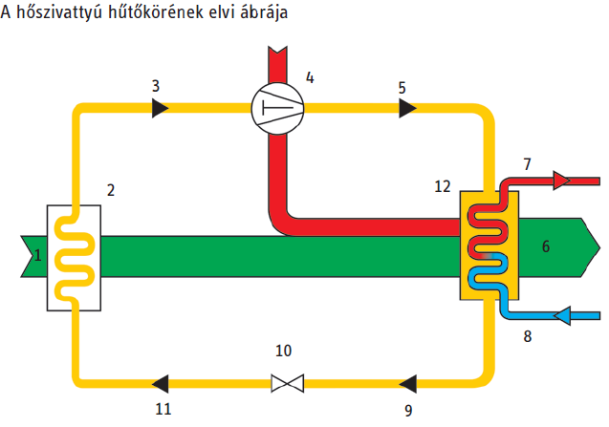
1 környezeti hőenergia
2 elpárologtató
3 szívóvezeték, munkaközeg gőz halmazállapotban,
alacsonyabb nyomáson
4 kompresszor
5 nyomóvezeték, munkaközeg gőz halmazállapotban,
magasabb nyomáson
6 fűtési hőenergia
7 előremenő vezeték
8 visszatérő vezeték
9 folyadékvezeték, munkaközeg folyadék halmazállapotban,
magasabb nyomáson
10 expanziós szelep
11 beporlasztó vezeték, munkaközeg folyadék
halmazállapotban, alacsonyabb nyomáson
12 kondenzátor

Slide 4
A hőszivattyú jóságfoka
A hőszivattyú ε_{WP} jóságfokát a Q_{wp} fűtési teljesítmény és a P_{WP} kompresszor által felvett elektromos teljesítmény
hányadosaként lehet kiszámítani az alábbi képlet szerint:
A jóságfok felvilágosítást ad arról, hányszorosa a felhasznált teljesítmény a bevezetett teljesítménynek. A jóságfok a hőforrás hőmérsékletétől és a fűtési hőmérséklettől függ. Minél magasabb a hőforrás hőmérséklete, és minél alacsonyabb a fűtési hőmérséklet, annál nagyobb a jóságfok. A jóságfok pillanatnyi érték, az éppen aktuális üzemi hőmérsékletértékek függvénye.
Levegő, mint hőforrás
A nap által felmelegített levegő mindenhol rendelkezésre áll. A hőszivattyúk -20 °C-ig önmagukban is elegendő hőteljesítményt tudnak a levegőből kivonni. A levegőnek, mint hőforrásnak a hátránya, hogy minél alacsonyabb a hőmérséklete, a fűtött háznak vagy lakásnak annál nagyobb fűtési hőteljesítményre van szüksége. Noha -20 °C-ig lehetséges az igényelt fűtési hőteljesítményt a levegőből biztosítani, de a külső hőmérséklet csökkenésével a hőszivattyú jóságfoka romlik. Ezért célszerű gyakran egy második hőfejlesztőt is beépíteni, amely az év rövid hideg időszakaiban lép üzembe a fűtés kisegítése érdekében. Ennek a megoldásnak különösen nagy előnye, hogy a levegő-víz hőszivattyú esetén a hőszivattyú kisebb teljesítményű lehet, a talajhőt használó hőszivattyúknál a talajkollektor lehet kisebb, míg hőforrásként talajvizet használó hőszivattyúknál a szükséges vízhozam csökkenthető.

Slide 5
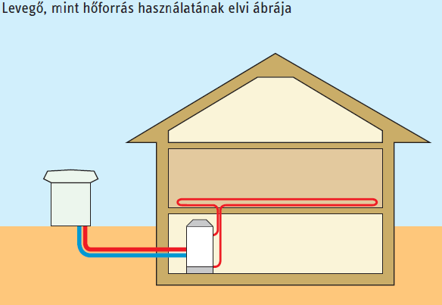
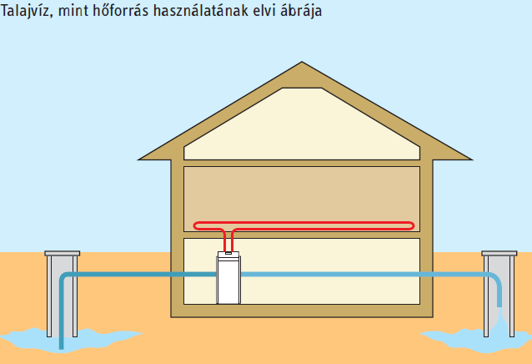
Talajvíz, mint hőforrás
A talajvíz a nap által sugárzott hőnek jó tárolója. A hőmérséklete még a leghidegebb téli időszakban is 7 – 12 °C
között van. Ebben van az előnye, mert a viszonylag magas hőforrás hőmérséklet révén a hőszivattyú jóságfoka egész évben kedvezően magas. Sajnos a talajvíz nem áll mindenütt a kívánt térfogatárammal rendelkezésre, de ott, ahol mégis, kifizetődő a hőjének a felhasználása. A talajvíz használathoz a hatóság (Vízügyi Felügyelőség) engedélye szükséges. A talajvizes hőszivattyúk esetén egy nyerő és egy nyelő (vagy adott esetben elszivárogtató) kutat kell létesíteni. A rendelkezésre álló talajvízről a hatóság adhat felvilágosítást.

Slide 6
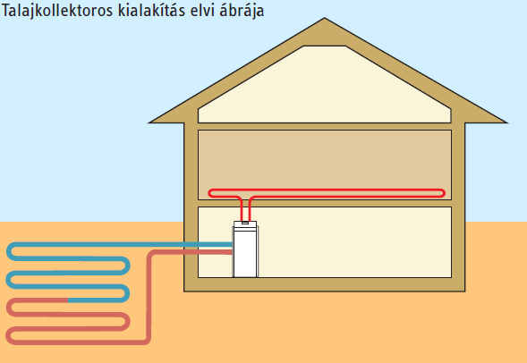
Talajhő, mint környezeti energiaforrás talajkollektor használatával
1,2 – 1,5 méteres mélységben a talaj a hideg napokon is elegendően meleg ahhoz, hogy a hőszivattyút az itt összegyűjtött hővel gazdaságosan üzemeltetni lehessen. Követelmény azonban, hogy elegendően nagy telek álljon rendelkezésre egy olyan csőrendszer lefektetésére, amely a talajhőt megfelelő teljesítménnyel tudja a talajból felvenni. A kollektorok hőteljesítménye száraz homokos talaj esetén 10 – 15 W/m², talajvízzel átitatott talaj esetén pedig 40 W/m². A csövekben olyan környezetbarát hőhordozó közeg áramlik, amelyik a talajhő-víz hőszivattyúk üzemi hőmérsékletén nem fagy el, így a talajban felvett hőt a hőszivattyúhoz tudja szállítani. Ökölszabályként érvényes, hogy a talajkollektorral beborított terület két-háromszor akkora legyen, mint a fűtendő alapterület. Amennyiben elegendő nagyságú telek áll rendelkezésre, az kimeríthetetlen energiatartalékot és ideális üzemi körülményeket biztosít egy talajhő-víz hőszivattyú számára.

Slide 7
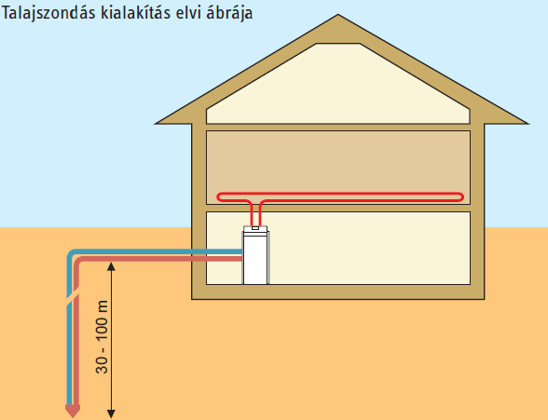
Talajhő, mint környezeti energiaforrás talajszonda használatával
Ha kicsi a telek, függőleges talajszonda(szondák) szükséges(ek), melyeket kb. 100 méter mélységig lehet a talajba fúrni. A szonda egy talpból és hurkosan végtelenített műanyag csövekből áll. Éppúgy, mint a talajkollektorok esetében, ebben is fagyálló hőhordozó közeg cirkulál, mely a talajból a hőt a csövek falán keresztül veszi fel. A szondák teljesítménye méterenként 30 és 100 W között van. Hőszivattyútól és a talajviszonyoktól függően lehet több szondát egy hőszivattyúra csatlakoztatni. A szondákat be kell jelenteni, és adott esetben az illetékes hatóságnál engedélyeztetni.

Slide 8
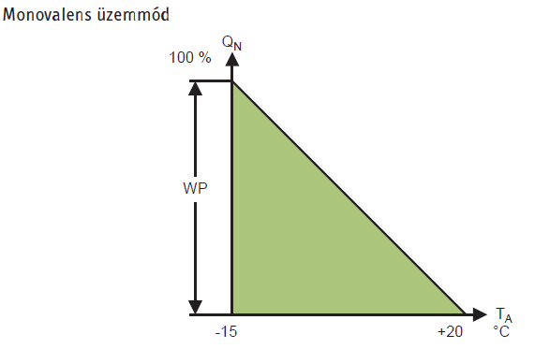
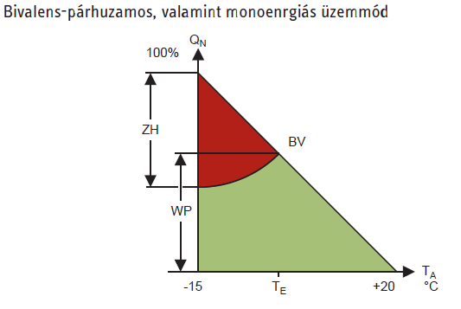
Üzemmódok
A hőszivattyúk üzemmódjainak meghatározására a szakma a következő elnevezéseket határozta meg:
Monovalens
A hőszivattyú a ház egyedüli fűtési hőfejlesztője. Ez az üzemmód alacsonyhőmérsékletű fűtési rendszerekhez alkalmas, max. +60 °C előremenő hőmérsékletig.
Bivalens-párhuzamos / monoenergiás
Egy meghatározott külső hőmérsékletig egyedül a hőszivattyú biztosítja a fűtéshez szükséges hőt. Alacsonyabb hőmérsékleteken a második hőfejlesztő is bekapcsol. Ellentétben a bivalens-alternatív üzemmóddal, a hőszivattyú éves kihasználtsága ebben az esetben nagyobb. Ez az üzemmód padlófűtéses és radiátoros rendszerekhez alkalmas a hőszivattyú által elérhető maximális előremenő hőmérsékletig.
Q_{N} Fűtési hőigény
WP Hőszivattyú
T_{A} Külső hőmérséklet
BV Bivalenciapont
T_{E} Bekapcsolás
ZH Kisegítő fűtés/Kisegítő fűtés – második hőfejlesztő

Slide 9
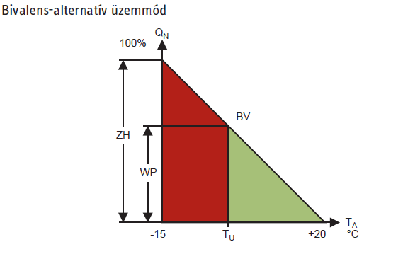
Monoenergiás
A fűtési rendszer nem igényel másfajta hőhordozót. A hőszivattyú -20 °C külső hőmérsékletig üzemel. Ehhez kapcsol be kisegítőként igen alacsony külső hőmérsékleteknél az elektromos fűtés. Ha mind a hőszivattyú, mind a kisegítő fűtőegység elektromos árammal üzemel, monoenergiás üzemmódról beszélünk.
Bivalens-alternatív
Egy szakember által meghatározott külső hőmérsékletig (pl.: 0 °C) a hőszivattyú biztosítja a teljes fűtési hőenergiát. Ha a külső hőmérséklet a megadott hőmérséklet alá csökken, a hőszivattyú kikapcsol, és a második hőfejlesztő átveszi a teljes fűtést. Ez az üzemmód minden fűtési rendszerhez, akár 60 °C-nál magasabb előremenő hőmérséklet biztosítására is alkalmas.
ZH Kisegítő fűtés/Kisegítő fűtés – második hőfejlesztő
T_{U} Átkapcsolási pont

Slide 10
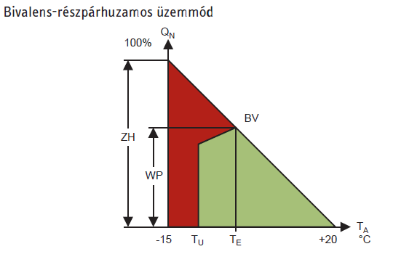
Bivalens-részpárhuzamos üzemmód
Egy meghatározott külső hőmérsékletig egyedül a hőszivattyú biztosítja a fűtéshez szükséges hőteljesítményt. Ha a külső hőmérséklet ez alá az érték alá csökken, bekapcsol a második hőfejlesztő is. Ha a hőszivattyú által biztosítható előremenő hőmérséklet már nem elegendő, a hőszivattyú kikapcsol. A második hőfejlesztő átveszi a teljes fűtési hőigény biztosítását. Ez az üzemmód minden, 60 °C feletti előremenő hőmérséklettel üzemelő fűtési rendszer számára alkalmas.
BV Bivalenciapont
Q_{N} Fűtési hőigény
WP Hőszivattyú
T_{E} Bekapcsolás
ZH Kisegítő fűtés/Kisegítő fűtés – második hőfejlesztő
T_{U} Átkapcsolási pont
T_{A} Külső hőmérséklet

Slide 11
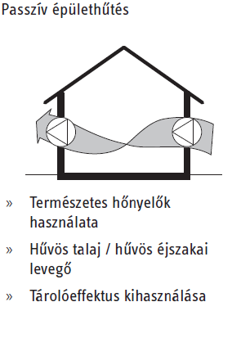
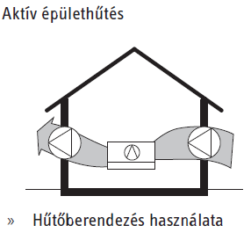
Passzív hűtés
A talajvíz vagy a talaj alacsonyabb hőmérséklete miatt a fűtési rendszer által a helyiségekben felvett hő egy hőcserélővel a talajvízbe vagy a talajba vihető át. A hőszivattyú kompresszora kikapcsolva marad.
Aktív hűtés
A hőszivattyú hűtőteljesítménye (hideg oldal) révén hűti a fűtési rendszeren keresztül a helyiségeket. A hőszivattyú kompresszora bekapcsol, a hőszivattyú „aktív”.

Slide 12
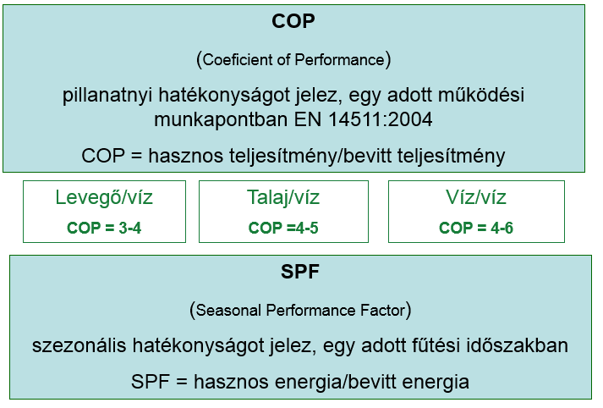
Hőszivattyúk hatékonysági értékei

Slide 13
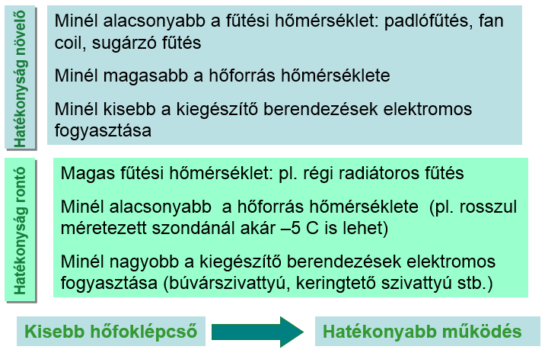
Hőszivattyúk hatékonysága

Slide 14
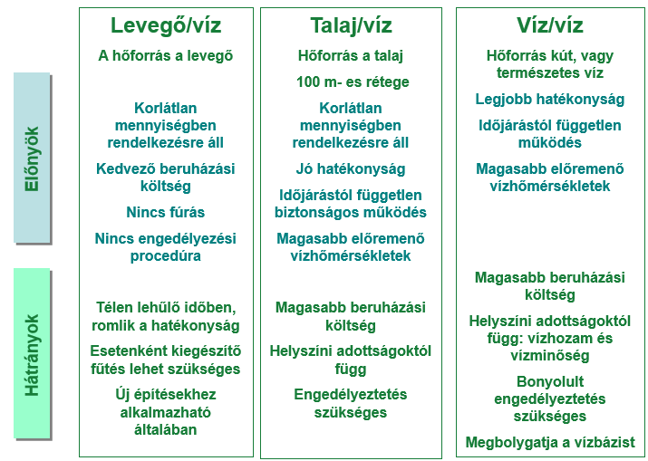
Hőszivattyúk csoportosítása forrás szerint

Slide 15
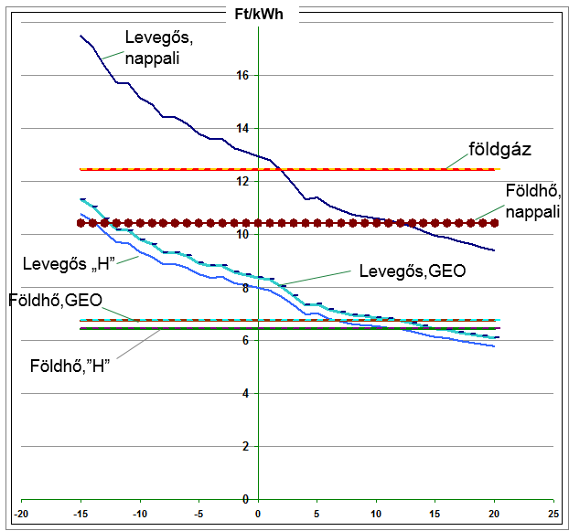
Fűtési energia költsége bruttó Ft, 35 C előremenővel

Slide 16
CO2 kibocsátás csökkentés hőszivattyúkkal
Igaz, hogy az áramtermelés a legnagyobb szennyezéssel járó folyamat (magas hálózati vesztesség, illetve magas a fosszilisek égetésével termelt áramhányad), de végtermékre, fűtési energiára vonatkoztatva a hőszivattyús fűtés jár a legkevesebb CO2 kibocsátással.

